Slide 1

BÁO CÁO BÀI TẬP LỚN
Nhóm 3: Giám sát và phát hiện tấn công sớm hệ thống mạng doanh nghiệp với giải pháp 24x7
GVHD: NCS.ThS. Lê Ngọc An
Sinh viên thực hiện: Nguyễn Nhật Long - 1710A01
Đặng Ngọc Hải – 1810A04

Slide 2
Nội dung chính
Phần 1: Lý thuyết
1.1. Thực trạng về an ninh mạng
1.2 Tổng quan về tấn công mạng
1.3 Tổng quan về giám sát mạng
Phần 2: Giải pháp
2.1 Zabbix
2.2 Snort
2.3 Site24x7
Phần 3: Tiến hành triển khai và thực nghiệm
2

Slide 3




Phần 1: LÝ THUYẾT
3

Slide 4
1.1. Thực trạng về an ninh mạng hiện nay
Có khoảng 30.000 cuộc tấn công mạng diễn ra mỗi ngày trên toàn thế giới.
Theo tạp chí Info Security quý 3 năm 2024:
Lỗ hổng Log4Shell tàn phá với xếp hạng quan trọng 10/10.
Số lượng mối đe dọa an ninh mạng năm 2023 đã tăng 482%
Năm 2023 đã có 867 mối đe dọa và 35.776 báo cáo về sự xâm phạm

Slide 5
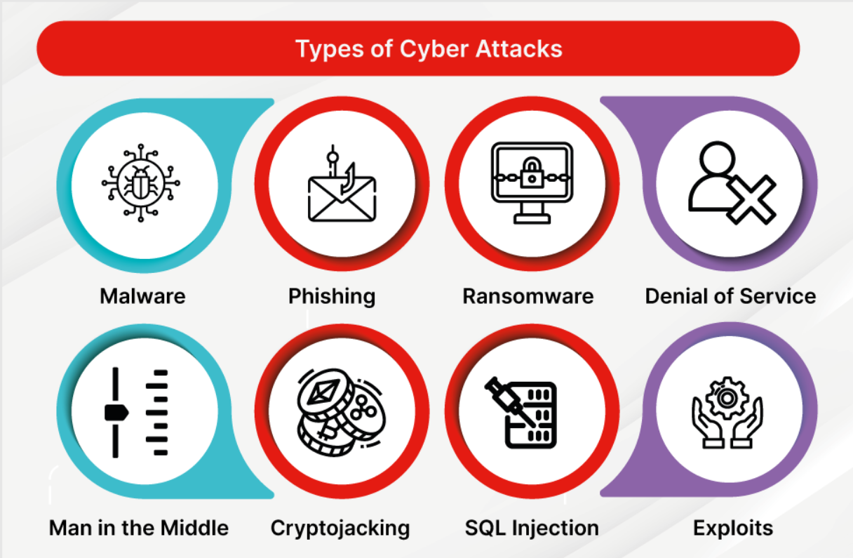
1.2. Tổng quan về tấn công mạng
- Tấn công mạng là hành vi sử dụng không gian mạng, công nghệ thông tin hoặc phương tiện điện tử để phá hoại, gây gián đoạn hoạt động của mạng viễn thông, mạng Internet.

Slide 6
1.2. Tổng quan về tấn công mạng
- Malware Attack
Malware (viết tắt của Malicious Software) được thiết kế để xâm nhập, làm hỏng hoặc đánh cắp thông tin
- Phishing attack: kẻ tấn công giả mạo là một thực thể đáng tin cậy
- DoS (Denial of Service): hacker tạo lượng truy cập lớn làm hệ thống quá tải dẫn và sập

Slide 7
1.3. Tổng quan về giám sát mạng
Giám sát mạng là việc theo dõi và quản lý hiệu suất, lưu lượng mạng, giám sát các thiết bị mạng và phát hiện lỗi
Các thành phần giám sát mạng:
- Máy trinh sát (Sensor): làm nhiệm vụ tiếp cận, tương tác với hệ thống
Máy thu thập (Collector): đọc những thông tin thu được từ các máy trinh sát và chuẩn hóa thông tin
Cơ sở dữ liệu trung tâm
Công cụ phân tích (Analysis tool)

Slide 8



Phần 2: Giải pháp
15

Slide 9
2.1 Zabbix
Zabbix là một phần mềm giám sát hiệu năng và tính khả dụng của các hệ thống bao gồm máy chủ, thiết bị mạng, ứng dụng v.v... Các chức năng chính của zabbix bao gồm:
Giám sát tài nguyên hệ thống: Theo dõi hiệu suất của hệ thống v.v...
Giám sát ứng dụng: giám sát trạng thái và hiệu suất của các ứng dụng
Cảnh báo và thông báo: gửi thông báo khi một sự cố xảy ra.
Khả năng mở rộng: cho phép giám sát hàng ngàn thiết bị.
16

Slide 10
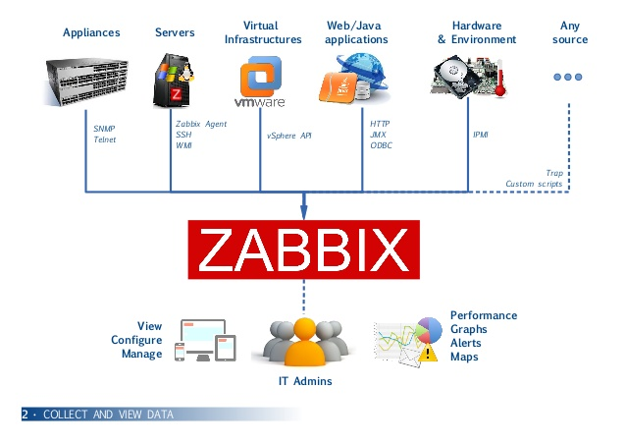
2.1 Zabbix
Kiến trúc của Zabbix:
Zabbix có kiến trúc client-server, bao gồm các thành phần chính:
Zabbix Server: Là thành phần trung tâm,

Slide 11
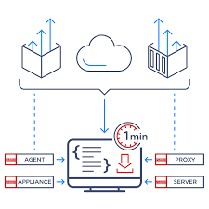
2.1 Zabbix
- Zabbix Agent: Được cài đặt trên các máy chủ và thiết bị cần giám sát
Cơ sở dữ liệu: Zabbix sử dụng cơ sở dữ liệu để lưu trữ thông tin cấu hình

Slide 12
2.1 Zabbix
Các tính năng nổi bật của Zabbix:
Hỗ trợ nhiều nền tảng
Khả năng mở rộng
Hỗ trợ SNMP và IPMI
Tự động khám phá
Tích hợp API

Slide 13
2.2. Snort
Snort là một hệ thống phát hiện xâm nhập (IDS - Intrusion Detection System) mã nguồn mở được duy trì bởi Cisco Systems. Chức năng chính của Snort:
Phân tích và ghi lại lưu lượng mạng theo thời gian thực
Phát hiện xâm nhập.
Ngăn chặn tấn công (IPS)
Phân tích lưu lượng mạng

Slide 14
2.2. Snort
Các chế độ hoạt động của Snort:
Sniffer Mode (Chế độ nghe lén)
Packet Logger Mode (Chế độ ghi gói tin)
Network Intrusion Detection System (NIDS)
Intrusion Prevention System (IPS)

Slide 15
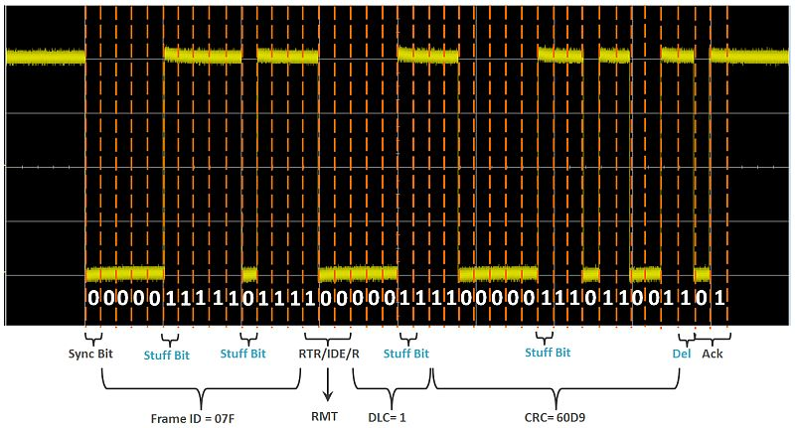
2.2. Snort
Kiến trúc của Snort:
Snort có kiến trúc module, bao gồm các thành phần chính:
Packet Decoder (Bộ giải mã gói tin)

Slide 16
2.2. Snort
Preprocessors (Các bộ xử lý trước): xử lý và chỉnh sửa các gói tin trước khi chúng được đưa vào phân tích
Detection Engine (Bộ phát hiện): thực hiện so khớp các gói tin với các quy tắc để phát hiện các mối đe dọa.

Slide 17
2.3. Site24x7
Site24x7 là một nền tảng giám sát dựa trên đám mây toàn diện, cung cấp các công cụ giám sát hiệu suất cho các hệ thống CNTT, bao gồm trang web, ứng dụng, máy chủ, mạng và trải nghiệm người dùng cuối.

Slide 18
2.3. Site24x7
Các chức năng chính của Site24x7:
Giám sát trang web: Giám sát thời gian hoạt động (uptime), hiệu suất
Giám sát ứng dụng: Theo dõi hiệu suất của các ứng dụng
Giám sát máy chủ: Giám sát tài nguyên hệ thống
Giám sát mạng: Kiểm tra hiệu suất mạng
Giám sát trải nghiệm người dùng: theo dõi đánh giá, phản hồi từ người dùng

Slide 19
2.3. Site24x7
Quản lý nhật ký (Log Management): Thu thập và phân tích nhật ký từ các ứng dụng
Giám sát đám mây: Hỗ trợ giám sát các dịch vụ đám mây như AWS, Microsoft Azure

Slide 20
KẾT LUẬN: Qua một số giải pháp về giám sát mạng mà nhóm em tìm hiểu, chúng em quyết định chọn Site24x7 làm giải pháp chính với lý do: đây là giải pháp hiện đại, đầy đủ và thuận tiện nhất cho việc giám sát và phát hiện tấn công sớm ở hệ thống mạng.

Slide 21
Phần 3: Triển khai giải pháp

Slide 22
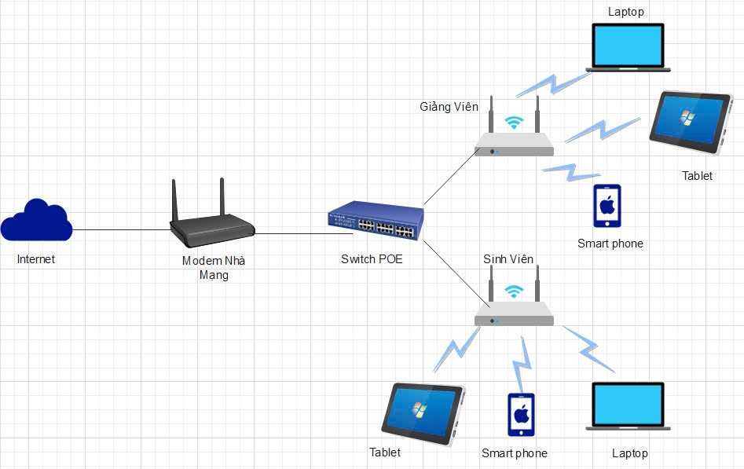
3.1 Khảo sát thực tế
Sơ đồ mạng của Fithou

Slide 23
3.2 Phân tích, đánh giá
Mạng internet đi qua modem nhà mạng sau đó kết nối đến Switch PCE
Người sử dụng (theo ảnh mục 3.1 là giảng viên, sinh viên) sẽ nhận được kết nối từ Switch PCE để sử dụng mạng kết nối tới các thiết bị laptop, smartphone v.v...
-> Việc xâm nhập dựa vào các hoạt động khi truy nhập internet trên các thiết bị hoặc hệ thống

Slide 24
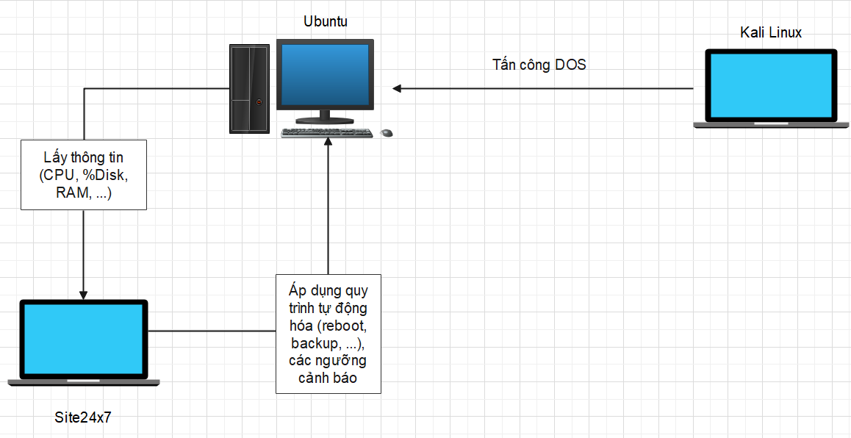
3.3 Demo
Chuẩn bị:
Máy kali linux: tin tặc
Máy Ubuntu: máy bị tấn công
Giải pháp giám sát, thống báo sớm: Site24x7

Slide 25
Nguồn tài liệu tham khảo
[1]- Giáo trình An ninh mạng máy tính – ThS. Lê Ngọc An
[2]- “Triển khai Zabbix” – Lê Xuân Đức (An ninh mạng máy tính)
[3]- Công cụ giám sát hạ tầng CNTT chuyên nghiệp Site24x7 – i3 SJC (https://www.i3-vietnam.com/blogs/post/Site24x7-cong-cu-giam-sat-co-so-ha-tang-cntt-toan)

Slide 26
CÁM ƠN THẦY VÀ CÁC BẠNĐÃ LẮNG NGH
E

